Slide 1

3. Radioaktivita
1 _{H}
³ He
nukleárně stabilní (cca 266)….. N/Z ≅ 1:1 – 3:2.
Výjimky jsou
1
2
.
Jádra
nukleárně labilní (více než 1750)
relativní zvýšení počtu neutronů má příznivý vliv na stabilitu jádra, protože se snižuje odpuzování protonů
některá jádra jsou stabilní jen při jediné kombinaci N a Z (monoizotopické prvky)
většina prvků je však polyizotopických ⇒ existuje jisté rozmezí poměru N/Z, kdy jsou jádra stabilní
pokud je poměr N/Z mimo uvedené hranice, tj. N/Z = 1 -1,5 , je jádro s velkou pravděpodobností nestabilní a je jádrem radioaktivním.

Slide 2
Radioaktivita je projevem nukleární nestability jader.
Spočívá v jejich přeměně na jiný nuklid, přičemž dochází současně k eliminaci některé z elementárních částic, ev. jejich skupin, z prostoru rozpadajícího se jádra.
Pro radioaktivní přem+nu platí následující charakteristiky:
přeměna je děj samovolný (spontánní)
nezávisí na chemickém stavu atomu
platí zákon zachování hmotnosti a energie
platí zákon zachování nukleonového a atomového čísla
A = A1 + A2 Z = Z1 + Z2
při samovolné radioaktivní přeměně se vždy uvolňuje energie (exoergický děj)
A _{X}
⎯→ ( A₁, Z₁ )Y + ( A₂ , Z₂ )částice
Z
mateřské dceřinné jádro vysokoenergetická částice

Slide 3
M(X) > M(Y) + M(částice)
platí tedy obecná hmotnostní podmínka radioaktivity:
pokud vznikne dceřiné jádro Y v základním stavu, pak se přeměnová energie projeví jako kinetická energie částice a jádra Y
je-li po rozpadu jádro Y v excitovaném stavu, pak část přeměnové energie zůstane v jádru Y ve formě excitační energie
deexcitace jádra se projeví vyzářením fotonu γ
tato excitovaná jádra nejsou zpravidla stabilní a přeměňují se ihned dále

Slide 4
Typy přeměn
přeměna se zachováním A, Z se mění. Jde o β přeměny, jejichž podstatou jsou slabé interakce působící mezi leptonem a hadronem
přeměny se současnou změnou A i Z (přeměny α, emise nukleonu nebo těžších jader, samovolné štěpení)
přeměny spojené s pouhou deexcitací jádra (A i Z zůstává zachováno) – přeměny ƴ, vnitřní konverze kvanta gama
Elementární částice při radioaktivní přeměně | Symbol emitované částice | Typ radioaktivní přeměny
jádro ⁴₂ He | α | α - proces
elektron pozitron (kladný elektron) | β- β+ | β - proces (negatronová nebo pozitronová přeměna)
foton | γ | γ - proces
neutron | n | samovolné štěpení

Slide 5
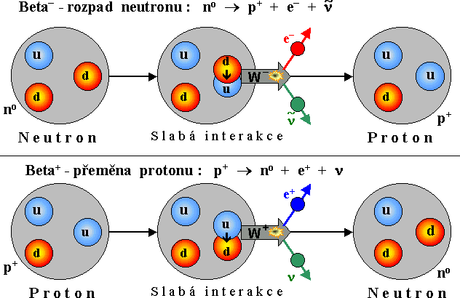
Přeměny β
(negatronová, pozitronová, elektronový záchyt)
Tento typ přeměny je spojen se změnou kvarkového složení jednoho z nukleonů.
W- virtuální částice (gluon)
Tok vznikajících leptonů, tj. elektronů nebo pozitronů, se pak nazývá
zářením β-, resp. β+.

Slide 6
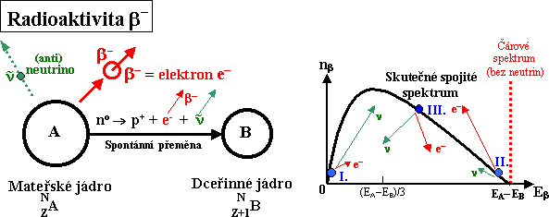
Negatronová přeměna, β⁻
je běžným typem rozpadu nestabilních jader a setkáváme se s ní u přírodních i uměle připravených radionuklidů s relativním nadbytkem neutronů.
Hmotnostní podmínka pro jaderné hmotnosti zúčastněných částic:
M(A, Z) > M(A, Z+1) + me
Jak vyplývá ze schématu přeměny β-, má toto záření spojité spektrum a dosahuje tzv. maximální energie. Nutno si uvědomit, že při beta procesu vznikají dvě malé částice (elektron a antineutrino), které mají svou vlastní kinetickou energii – součet velikostí těchto energií odpovídá energii procesu. Je-li tedy kinetická energie antineutrina nulová, pak elektro dosahuje energie maximální.

Slide 7
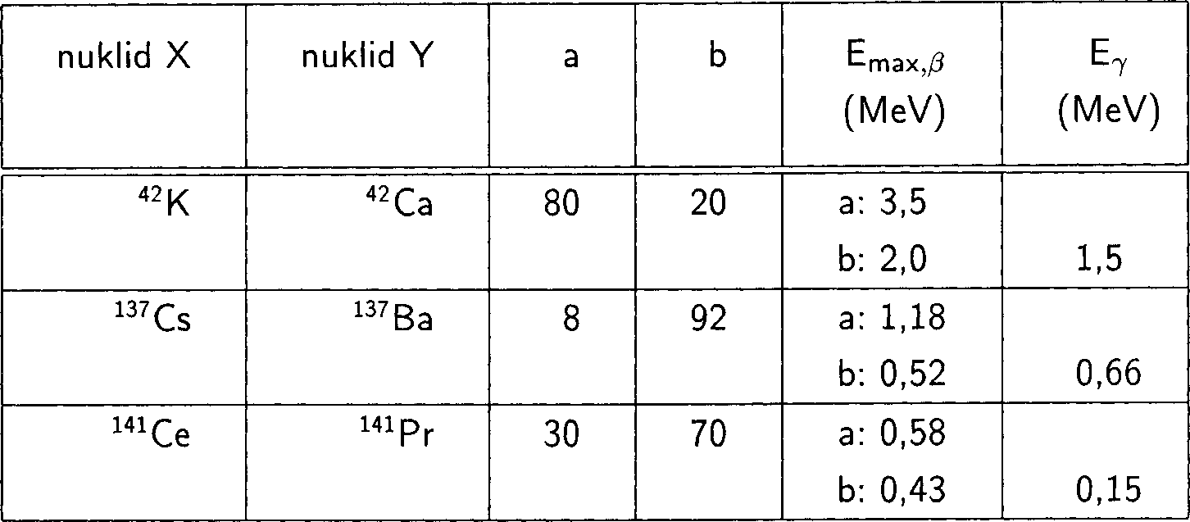
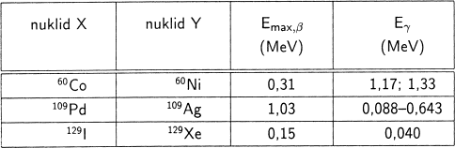
_{Y}excit _{Y}excit
Jádro B vzniká buď: pouze v základním stavu (přeměny ³H, ¹⁴C, ³²P aj. nebo
v základním (a) i vzbuzeném stavu (b)
X → β- + → Y + γ
Tato tabulka uvádí vybrané nuklidy s kombinovanou přeměnou beta-gama a energie jejich záření.
(Hodnoty a i b jsou v %)
Důležité:
Maximální energie beta záření je pro danou přeměnu charakteristická a tato hodnota, pokud je určena, slouží k identifikaci přeměňujícího se radionuklidu.
Najde s jaderných tabulkách.

Slide 8
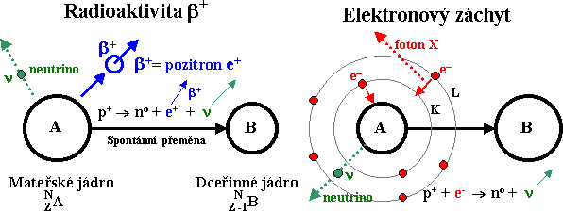
Pozitronová přeměna a elektronový záchyt
se vyskytují pouze u nuklidů připravených uměle jadernými reakcemi s relativním nadbytkem protonů.
Hmotnostní podmínka pro jaderné hmotnosti:
β⁺: M(A, Z)
EZ:
> M(A, Z-1) + me
M(A, Z) + me > M(A, Z-1)
Elektronový záchyt (EZ) představuje zvláštní typ přeměny β, kdy se jádro zbavuje nadbytku protonů v jádře - proton jádra zachytí obalový elektron (ze slupky K nebo L) a přemění se na neutron.
Při EZ pozorujeme současně vznik: charakteristického rentgenova záření a Augerovy elektrony (vznikají při průchodu rtg záření vyššími elektronovými slupkami ⇒ mají diskrétní energii.

Slide 9
Příklad přeměny pozitronového zářiče ²²Na
(má o jeden neutron méně, než má monoizotopický ²³Na).
Tento „relativní nedostatek počtu neutronů“ = relativní nadbytek počtu protonů se projeví β⁺ aktivitou
²² Na→²² Ne + β + ν
11 10 + e
Pozitron (antičástice elektronu) je poměrně nestálý (~10⁻¹⁰ s),
po zpomalení srážkami dochází k interakci s elektronem (anihilační reakce)
e⁺ + e⁻ → 2 γ (2 x 0,51 MeV)
vznikající fotony se využívají při měření pozitronických radioaktivních nuklidů.

Slide 10
Příklad elektronového záchytu:
_{e}-
⁷Be + → ⁷Li
+ ν (neutrino)
Dceřinné jádro lithia vzniká:
v základním stavu (přeměny ¹⁵O, ¹⁷F, ¹⁹Ne aj.)
ve vzbuzeném stavu (přeměny ¹⁴O, ²³Mg, ⁶²Cu)
v základním i vzbuzeném stavu
pozitronickou přeměnu zpravidla provází také elektronový záchyt

Slide 11
Chemické změny při přeměnách beta Fajans - Soddyho posunová pravidla
Typ interakce | Chemická změna | Posun v periodickém systému
přeměna β⁻ |  | o jedno místo doprava
přeměna β⁺ |  | o jedno místo doleva
elektronový záchyt (EZ) |  | o jedno místo doleva

Slide 12
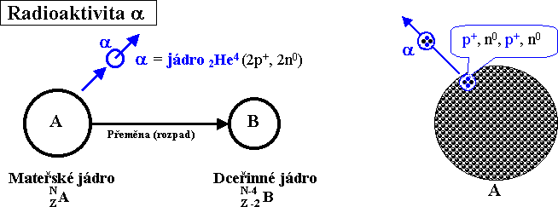
Přeměna α
Přeměna α je typická pro těžká přirozená i umělá jádra, kde je silné odpuzování protonů v jádrech.
Hmotnostní podmínka pro jádra: M(A, Z) > M(A-4, Z-2) + mα
Ra→ Rn + α
226
88 86
Př:
222
Opět platí Fajans- Soddyho posunové pravidlo (při rozpadu alfa vzniká dceřiný nuklid, který se v periodickém systému nachází o dvě místa vlevo od mateřského nuklidu)

Slide 13
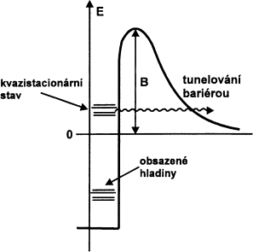
Vznikající částice α
má relativně nízkou hmotnost
a dostatečně velkou vazebnou energii (stabilní částice)
⇒ Její tvorba je energeticky výhodnější jako jiný shluk nukleonů,
proces emise α se děje tzv. tunelovým efektem.
Důkaz tunelového efektu:
226_{Ra} | výška potenciálové bariéry (MeV) | energie α (MeV)
 | 23 | 4,8
Poznámka
Hmotnostní podmínku pro přeměnu α splňují i jiná jádra s A>140, ale radioaktivita se nepozoruje (výjimky ¹⁵³Dy, ¹⁵⁰Gd)
Důvod: částice α má v příslušném kvazistacionárním stavu nízkou energii, leží hluboko v potenciálové jámě a tunelový efekt nemůže nastat.

Slide 14
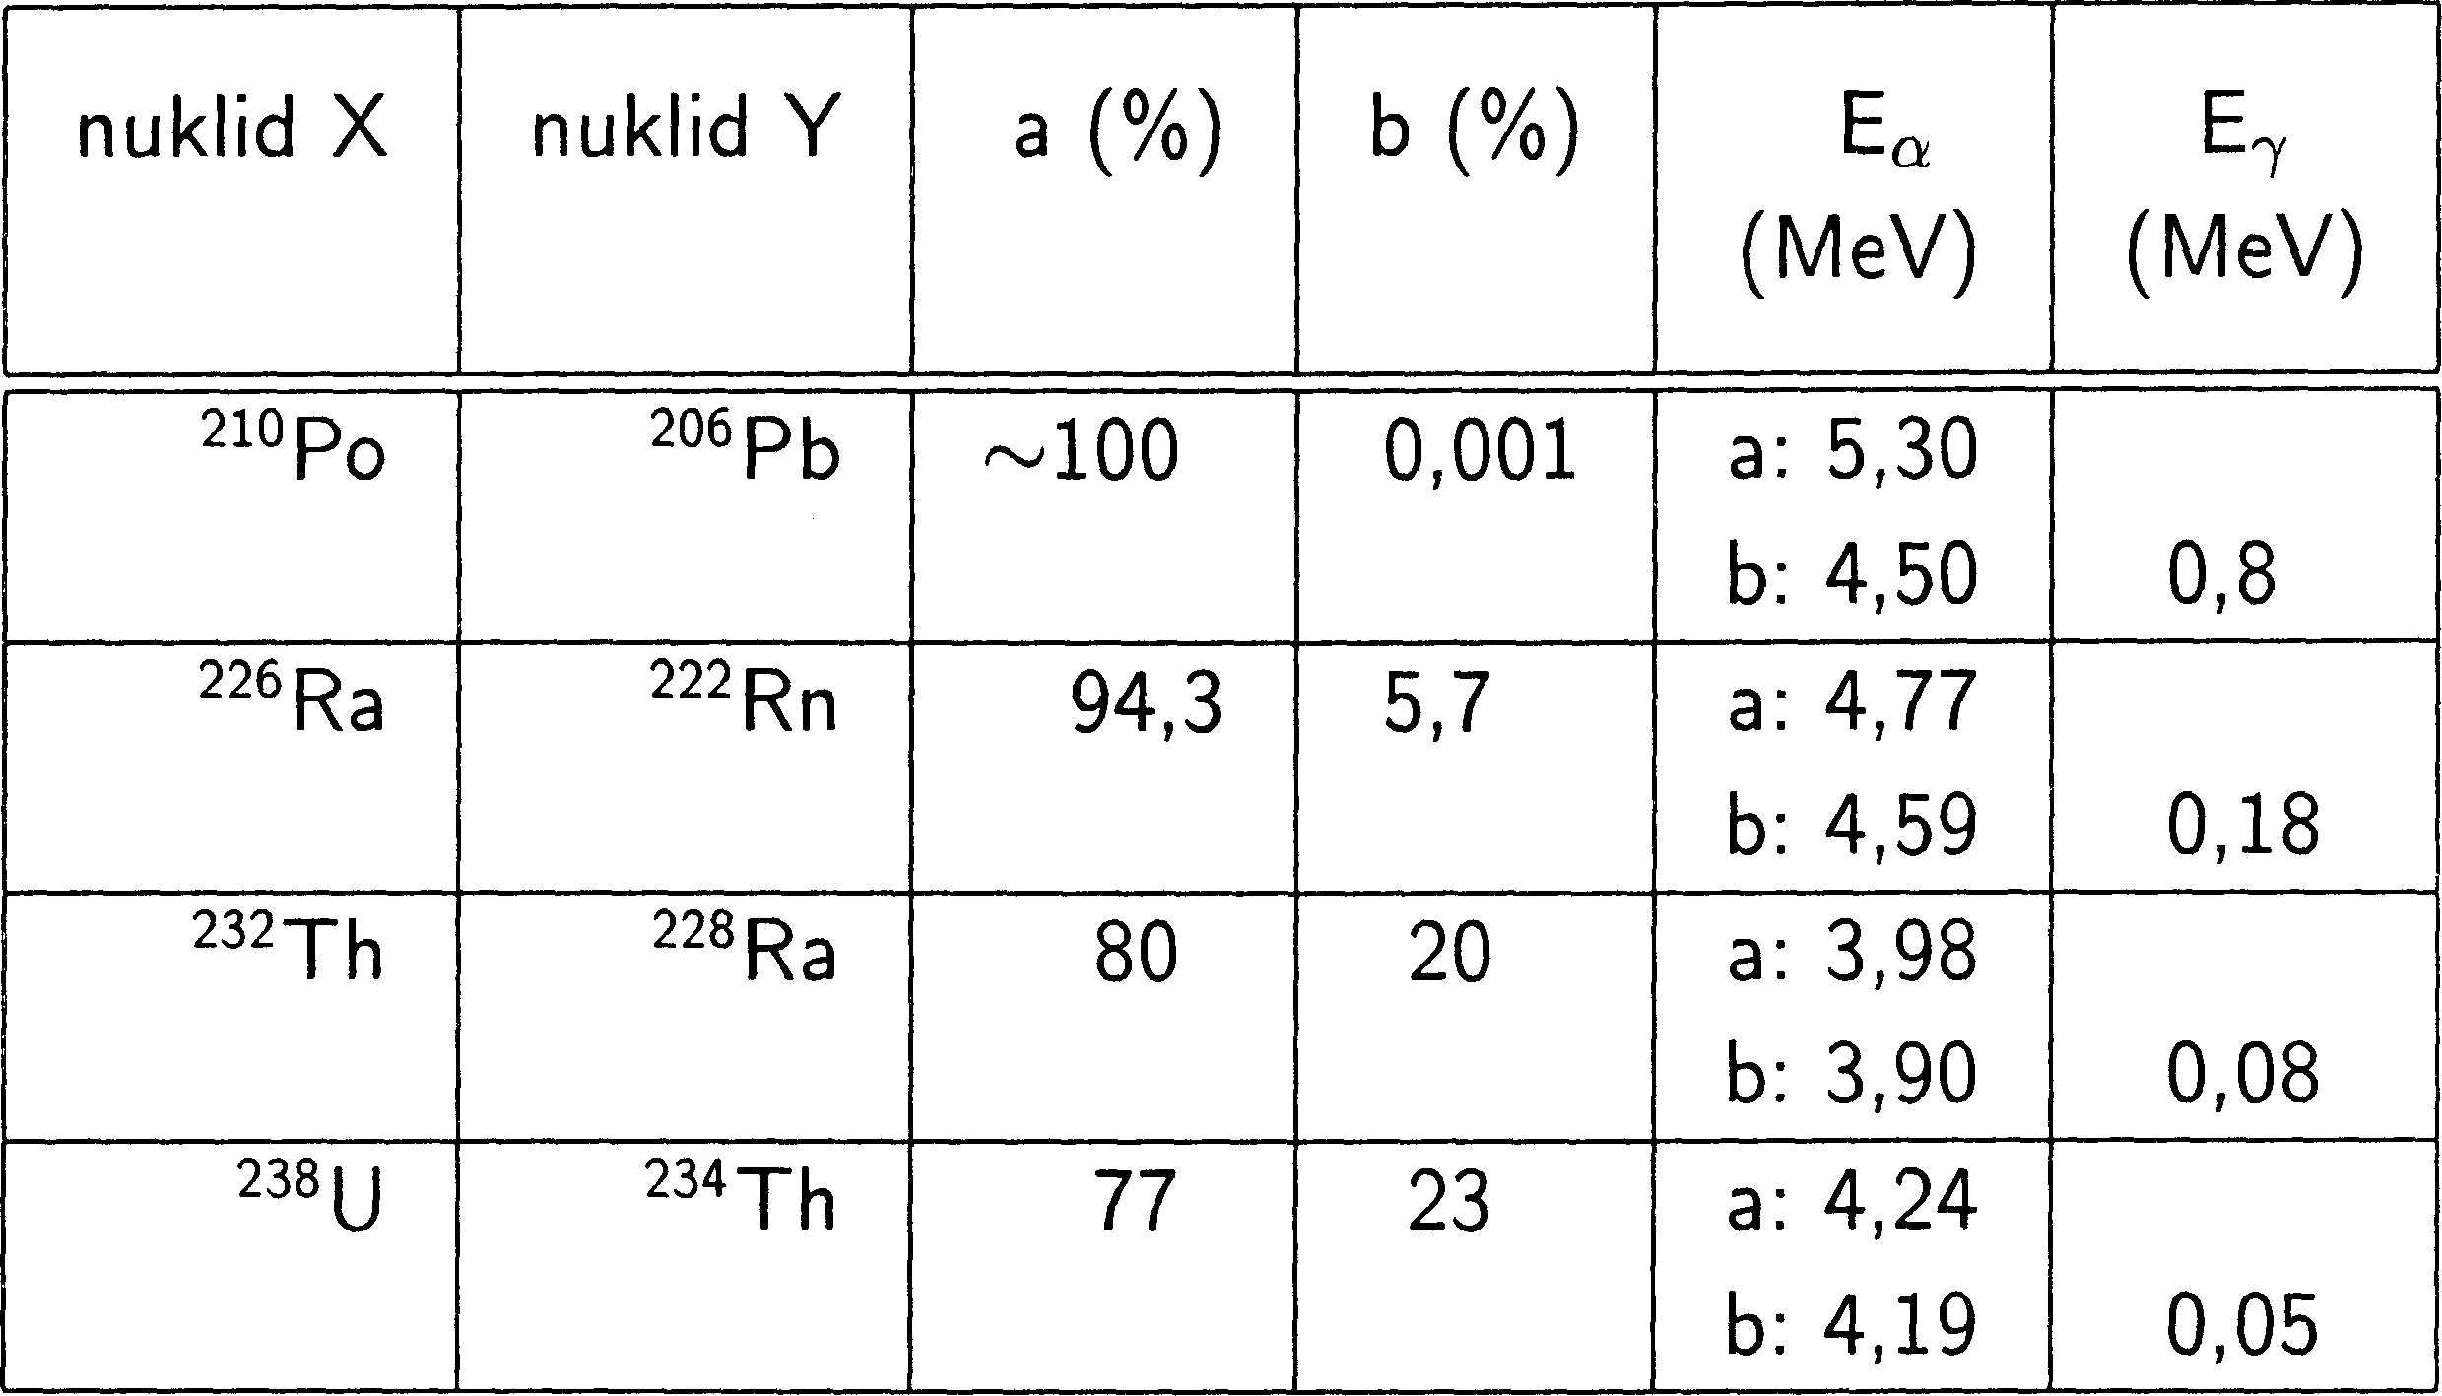
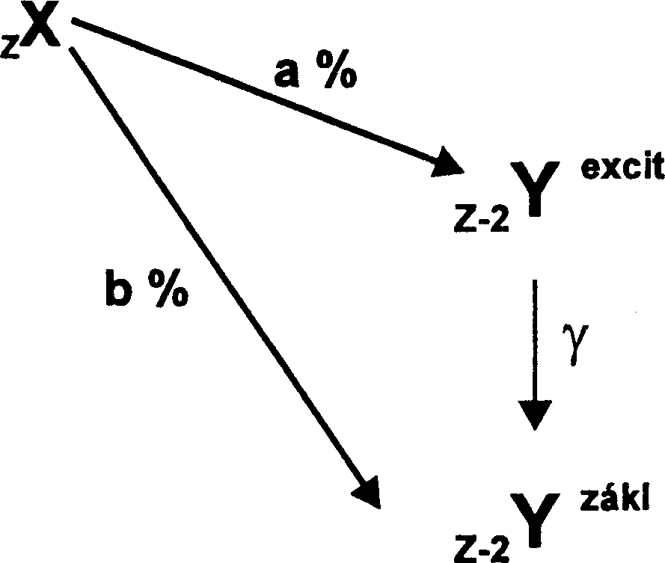
Přeměna α může probíhat za vzniku dceřiného jádra v základním (a) nebo vzbuzeném stavu (b)
Často se pozoruje emise více skupin α částic ⇒ musí existovat více excitovaných stavů dceřiných jader.

Slide 15
Platnost zákona zachování hybnosti při emisi alfa částice – dochází k tzv. odrazu
α
jádro Y
jádro X
₌ m_{α} + Q_{α}
E
Y
m + m
Y
α
Odrazová energie:
představuje cca 2 % celkové přeměnové energie (desítky keV)
⇒ při odrazu dochází k excitaci elektronů a dceřiné jádro vzniká ve vysoce ionizovaném stavu a zpřetrhání chemických vazeb.

Slide 16
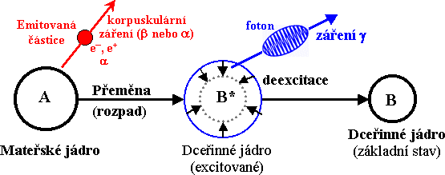
Přeměna γ
Záření gama je vysokoenergetické elektromagnetické záření vznikající deexcitací vzbuzených hladin mateřského atomového jádra
U dceřiného jádra se jedná o deexcitaci vzbuzených hladin vzniklých po radioaktivní přeměně.

Slide 17
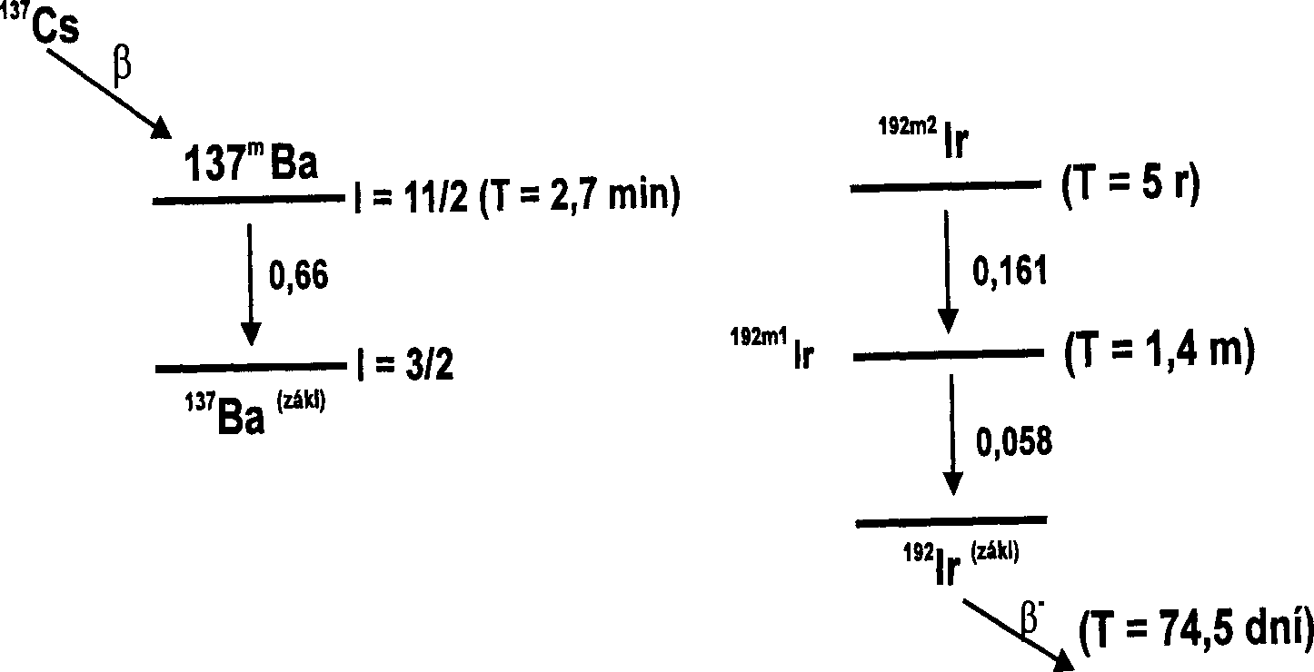
deexcitace vzbuzeného jádra probíhá vyzářením jednoho nebo více fotonů elektromagnetického záření najednou nebo postupně
emise fotonů je dějem mezi diskrétními energetickými stavy o určité energii
⇒ spektrum fotonů γ je čárové
emise fotonu je vždy provázena změnou jaderného spinu I (foton má spin 1)
Je-li změna jaderného spinu |ΔI| = 1 nebo 2 (jsou nejpravděpodobnější), pak jde přechody s okamžitou emisí kvanta gama (tzv. dovolené přechody)
Zakázané přechody jsou ty, kde |ΔI| > 2, jsou méně pravděpodobné.
Okamžitá emise kvanta gama:10⁻¹⁶-10⁻¹⁰ s pro |ΔI| =1 a 10⁻¹¹-10⁻⁴ s pro |ΔI| = 2
Zpožděná emise γ záření nastává po základné přeměně podstaně později a vede ke vzniku jaderných izomerů)
Jaderná izomerie T ½ =10⁻³ s až roky
Emise γ záření je velmi významná – umožňuje měření aktivity nuklidů, slouží k jejich identifikaci

Slide 18
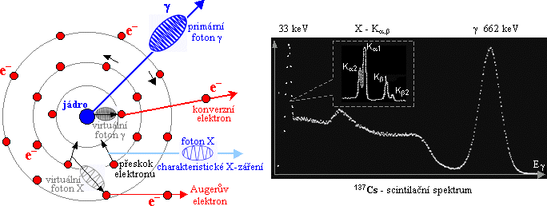
Vnitřní konverze kvanta gama
je alternativním způsobem deexcitace jádra (nezářivý přenos energie na orbitální elektron)
proces je umožněn překryvem vlnových funkcí orbitálního elektronu a excitovaného jádra
uvolňuje se tzv. konverzní elektron (má diskrétní energii)
  po uvolnění konvertovaného elektronu se vakance v elektronovém orbitalu zaplňuje elektronem z vyšší hladiny a dochází ke vzniku charakteristického rtg. záření, příp. i
Augerova elektronu (jako u EZ)

Slide 19
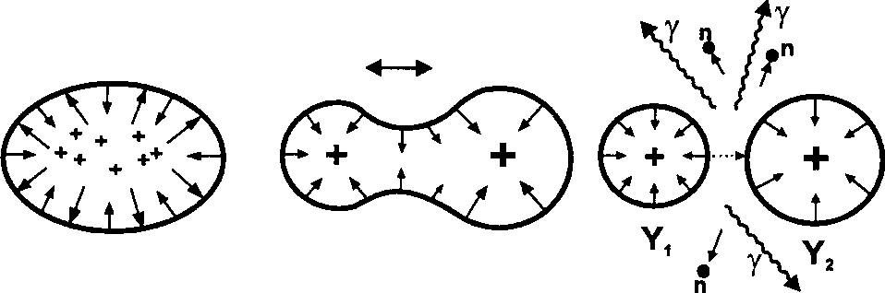

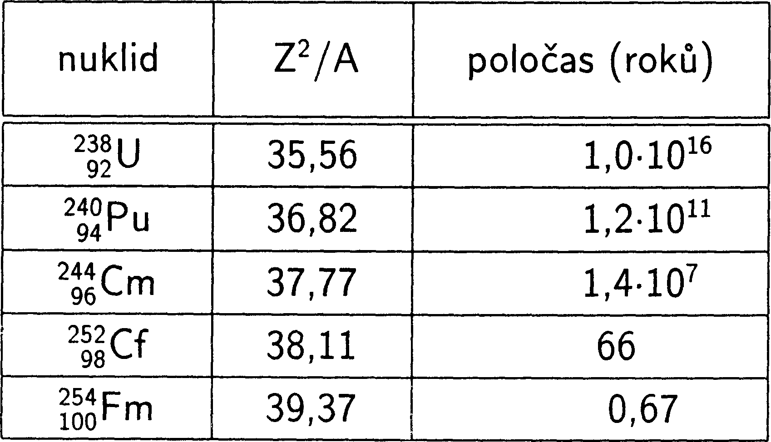
Samovolné štěpení (SF – spontaneous fission)
se vyskytuje u jader:
s vysokým počtem protonů
s elipsoidním tvarem jádra, které se zaškrtí a rozdělí
musí platit hmotnostní podmínka
vznikají přitom 2 tzv. trosky a zpravidla 2-3 neutrony
jde zpravidla o konkurenční reakci k procesu α
Zavádí se tzv. parametr štěpení Z²/A (vychází z kapkového modelu jádra – jde o poměr energie odpuzování nukleonů v jádře a energie povrchové, která naopak drží jádro pohromadě.
S rostoucím parametrem štěpení klesá poločas rozpadu samovolného štěpení nuklidu:

Slide 20
Emise nukleonů
jev, kdy se z mateřského jádra uvolňuje
proton
A _{X →}A−1_{Y +}1_{p}
Z Z −1 1
neutron
A _{X →} A−1_{Y +} 1_{n}
Z Z 0
vzácný typ rozpadu, neboť zpravidla není splněna hmotnostní podmínka (jádro X je v základním energetickém stavu)
nastává při extrémním relativním nadbytku protonů nebo neutronů (vazebná energie nukleonů je malá)
¹⁵¹Lu(T = 85ms)→¹⁵⁰Yb + p
71 70
Pozn. stabilní nuklidy lutecia mají A=175 a 176
emise nukleonů se pozoruje u vysoce excitovaných stavů jader s nadbytkem protonů nebo neutronů, kdy emisi nukleonu předchází přeměna β, která je relativně pomalá.

Slide 21
25_{Si ⎯⎯→ β+ +}25_{Al}excit ⎯⎯→24 _{M g + p}
následně vzniklé nukleony se nazývají jako zpožděné.
87 _{Br ⎯⎯β− +}87_{Kr}excit ⎯→ 86 _{Kr + n}
Poznámka:
excitovaná jádra s velkým nadbytkem neutronů a emitující zpožděné neutrony jsou mezi štěpnými produkty u ²³⁵U a ²³⁹Pu (cca 0,65 % celkových neutronů – nutno s nimi počítat při řízení reaktoru).

Slide 22
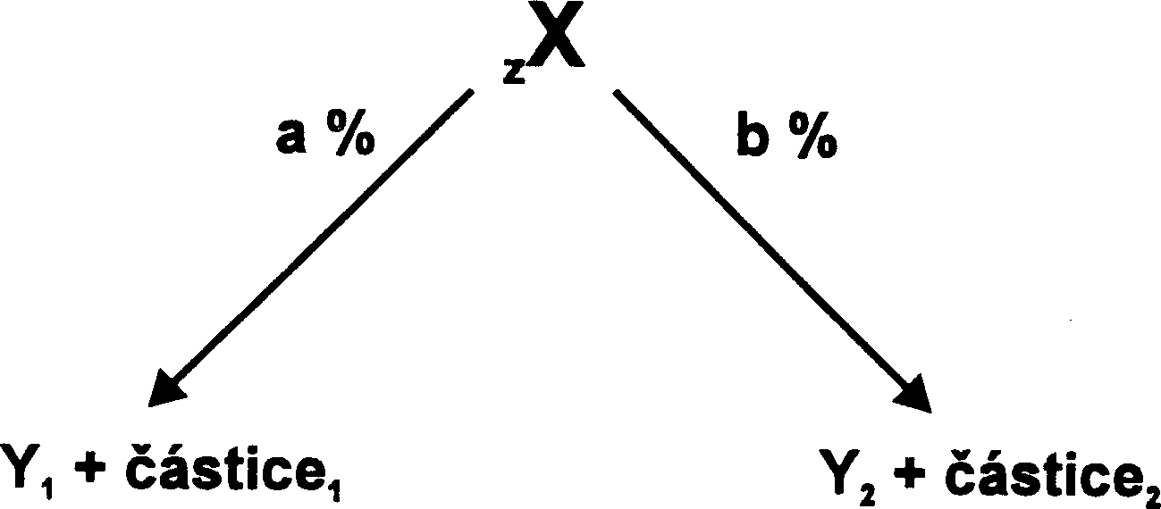
Větvené přeměny
probíhají najednou v různém zastoupení
hmotnostní podmínka přeměny umožňuje dva či více typů přeměny
každá dílčí přeměna má svou pravděpodobnost a energii
α/β- | u těžkých nuklidů
α/samovolné štěpení | u těžkých jader, přeměna je méně pravděpodobná jako přeměna α. Úbytek radionuklidu je řízen poločasem α přeměny – je kratší.
α/elektronový záchyt | u těžkých jader
β+/elektronový záchyt | u lehčích radionuklidů s nadbytkem protonů
β-/elektronový záchyt | vzácný případ

Slide 23
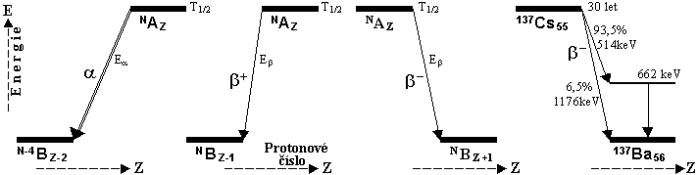
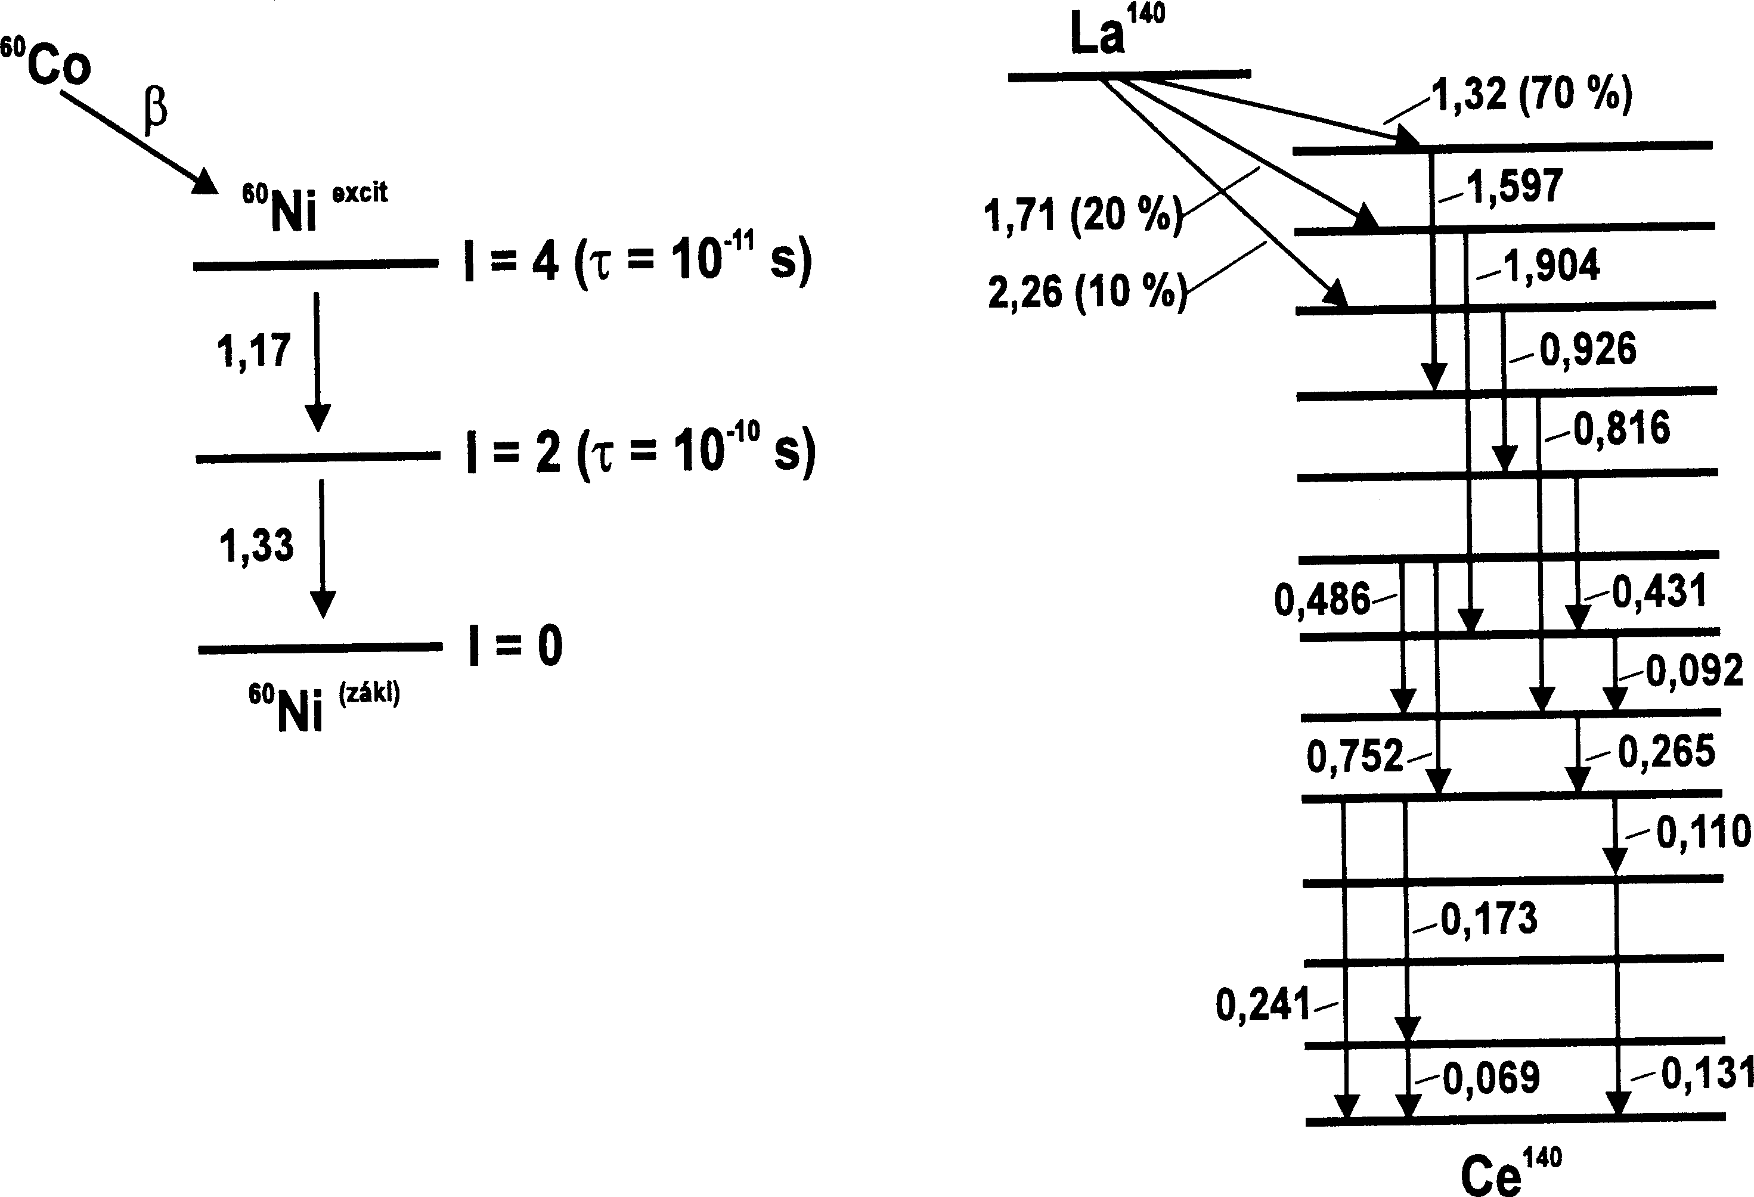
Přeměnová schemata a Fajans-Soddyho posunová pravidla

